Slide 1
藤沢市立善行保育園・善行乳児保育園等再整備事業
住民説明会用資料（投影資料）

Slide 2
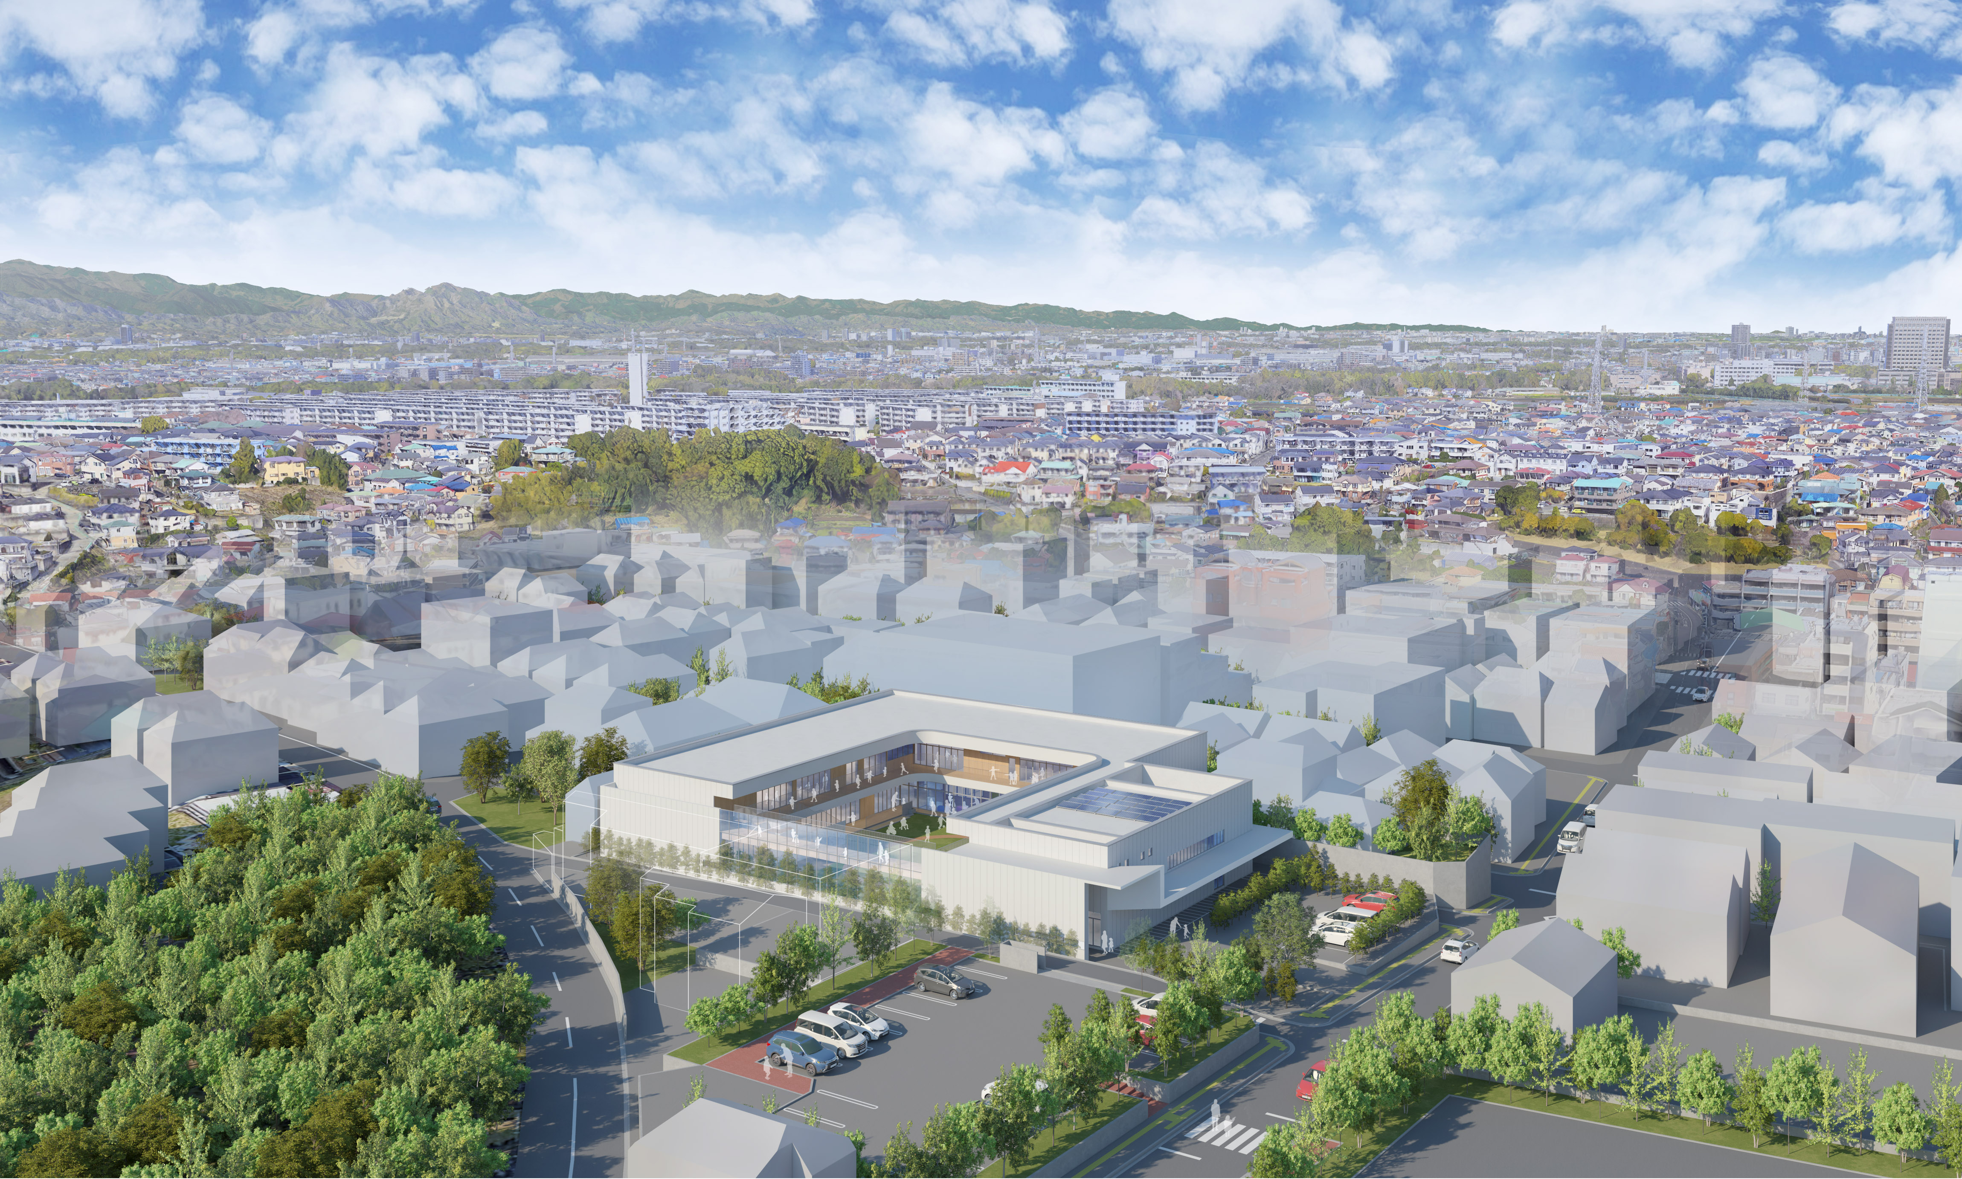

Slide 3
配置計画及び日影検討

Slide 4
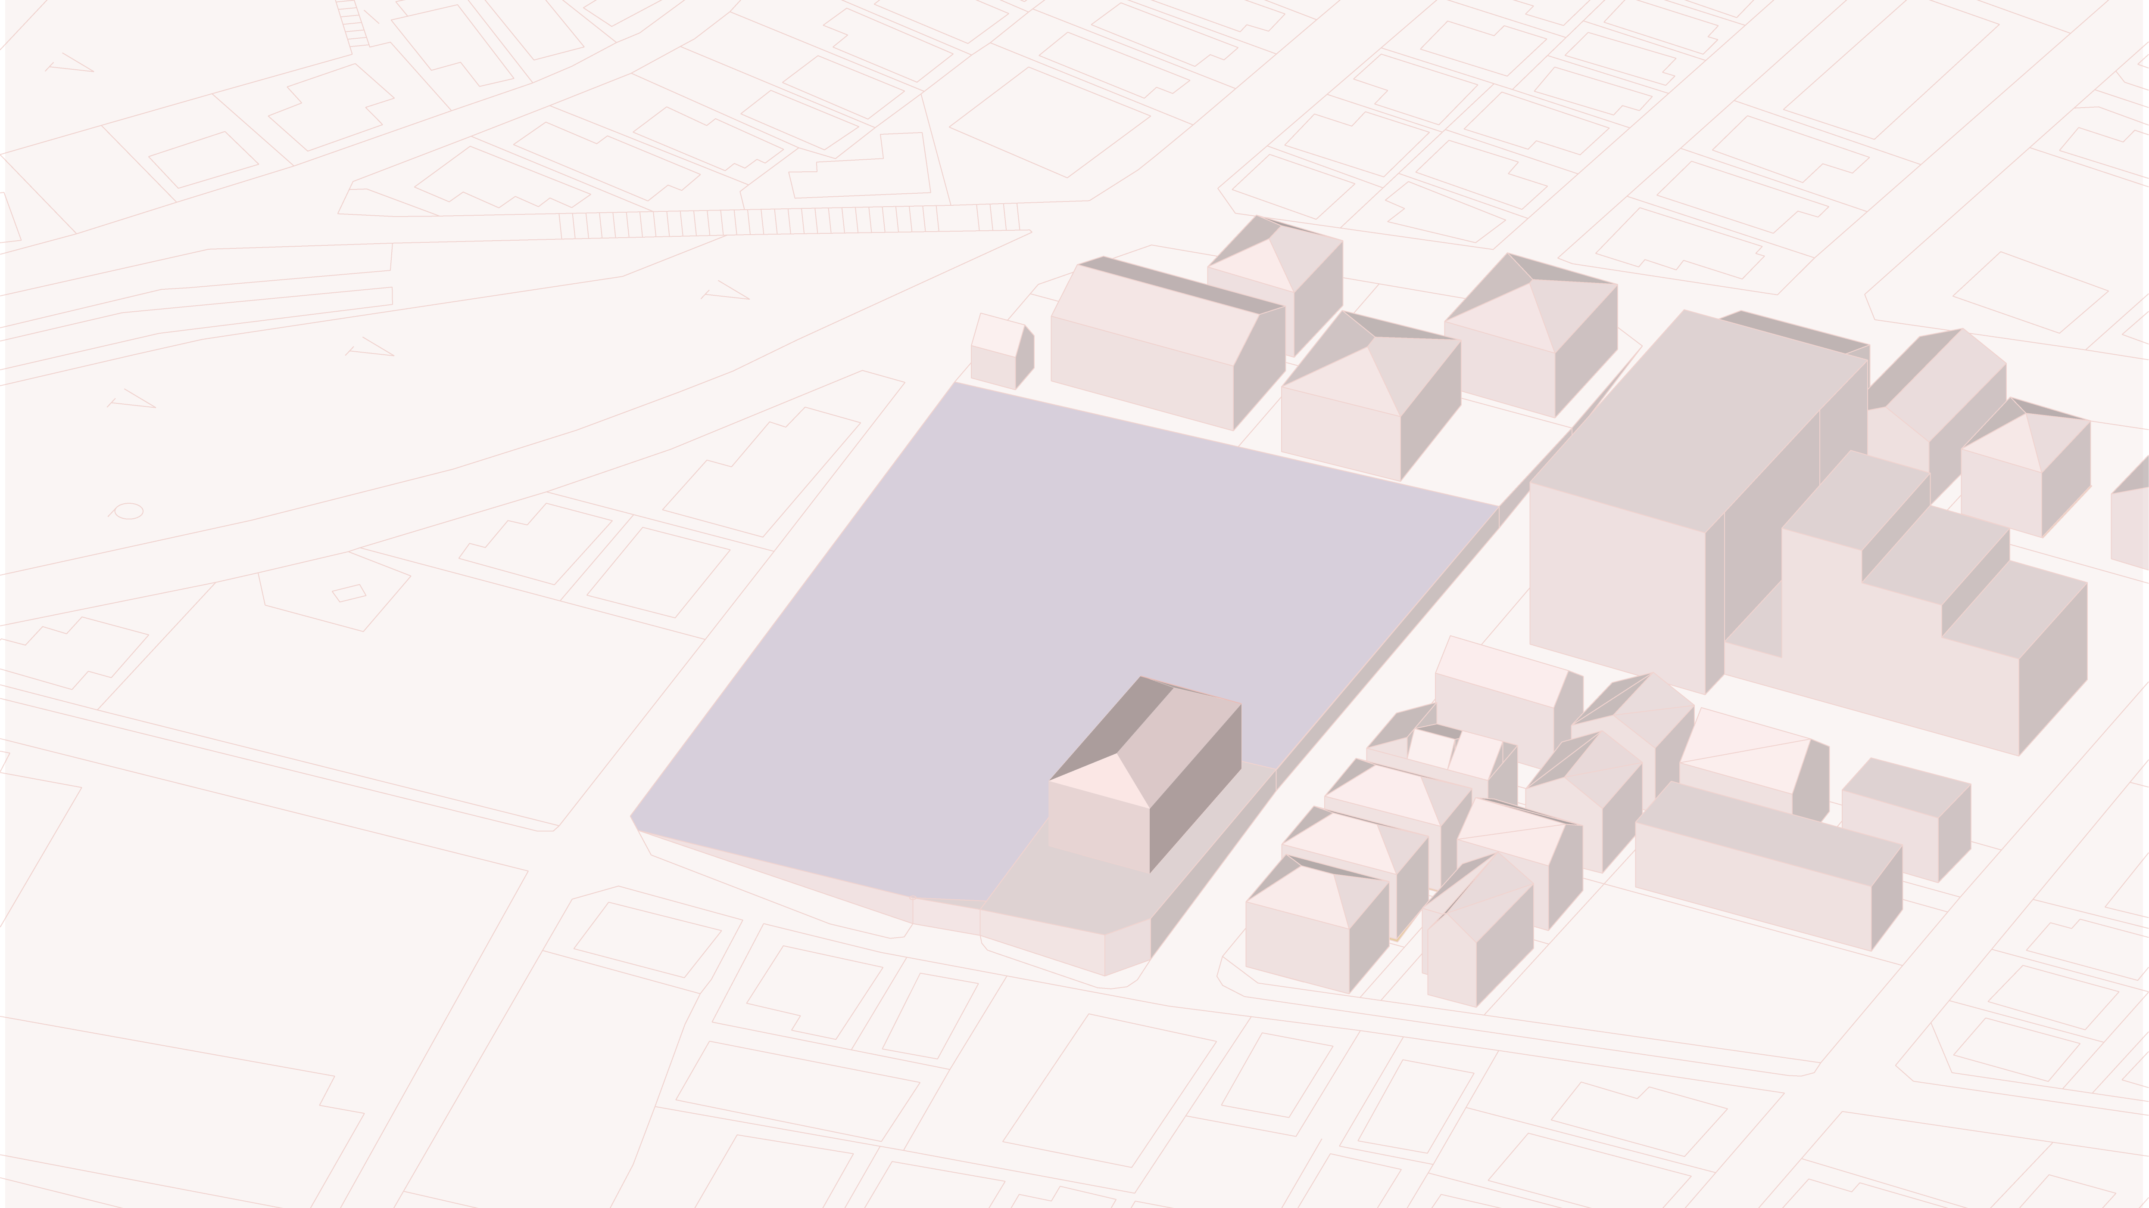
N

Slide 5
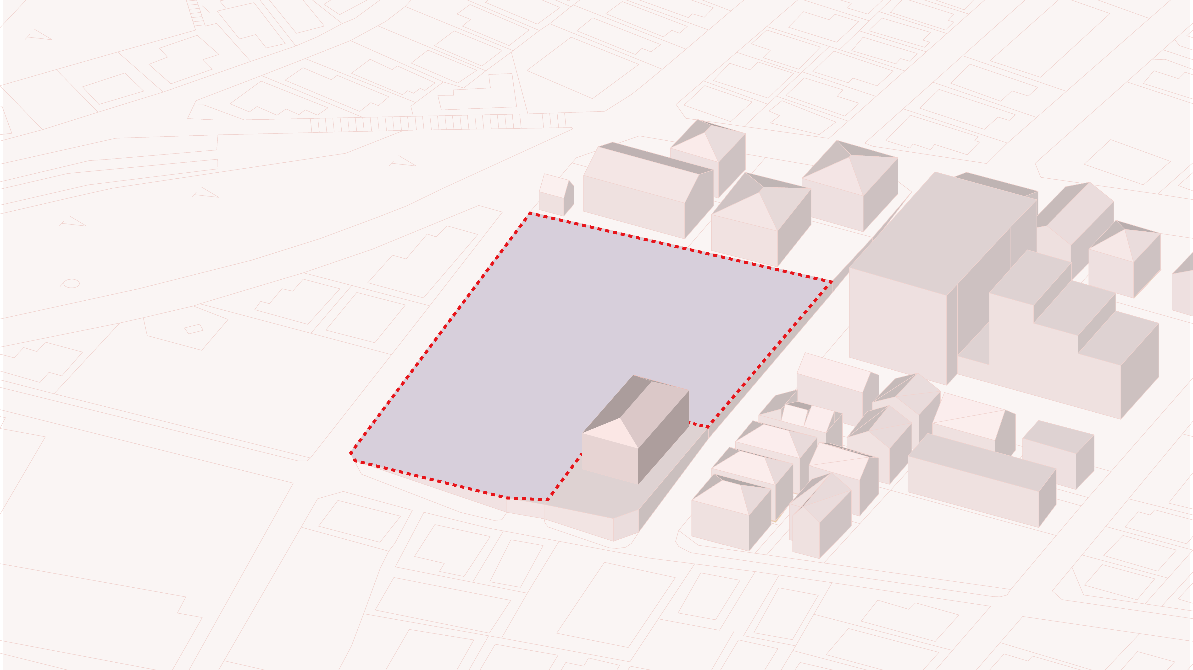
2M
N
本計画敷地の隣地との高低差は北側で最大2Mあります。

Slide 6
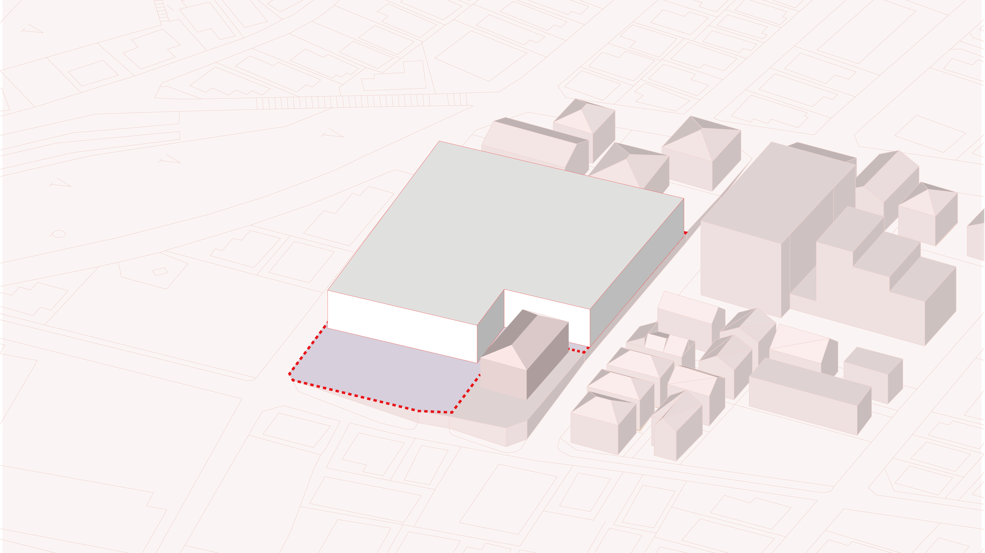
2M
7.65M
N
本敷地に鉄骨造2階建、高さ7.65Mの建物を計画します。

Slide 7
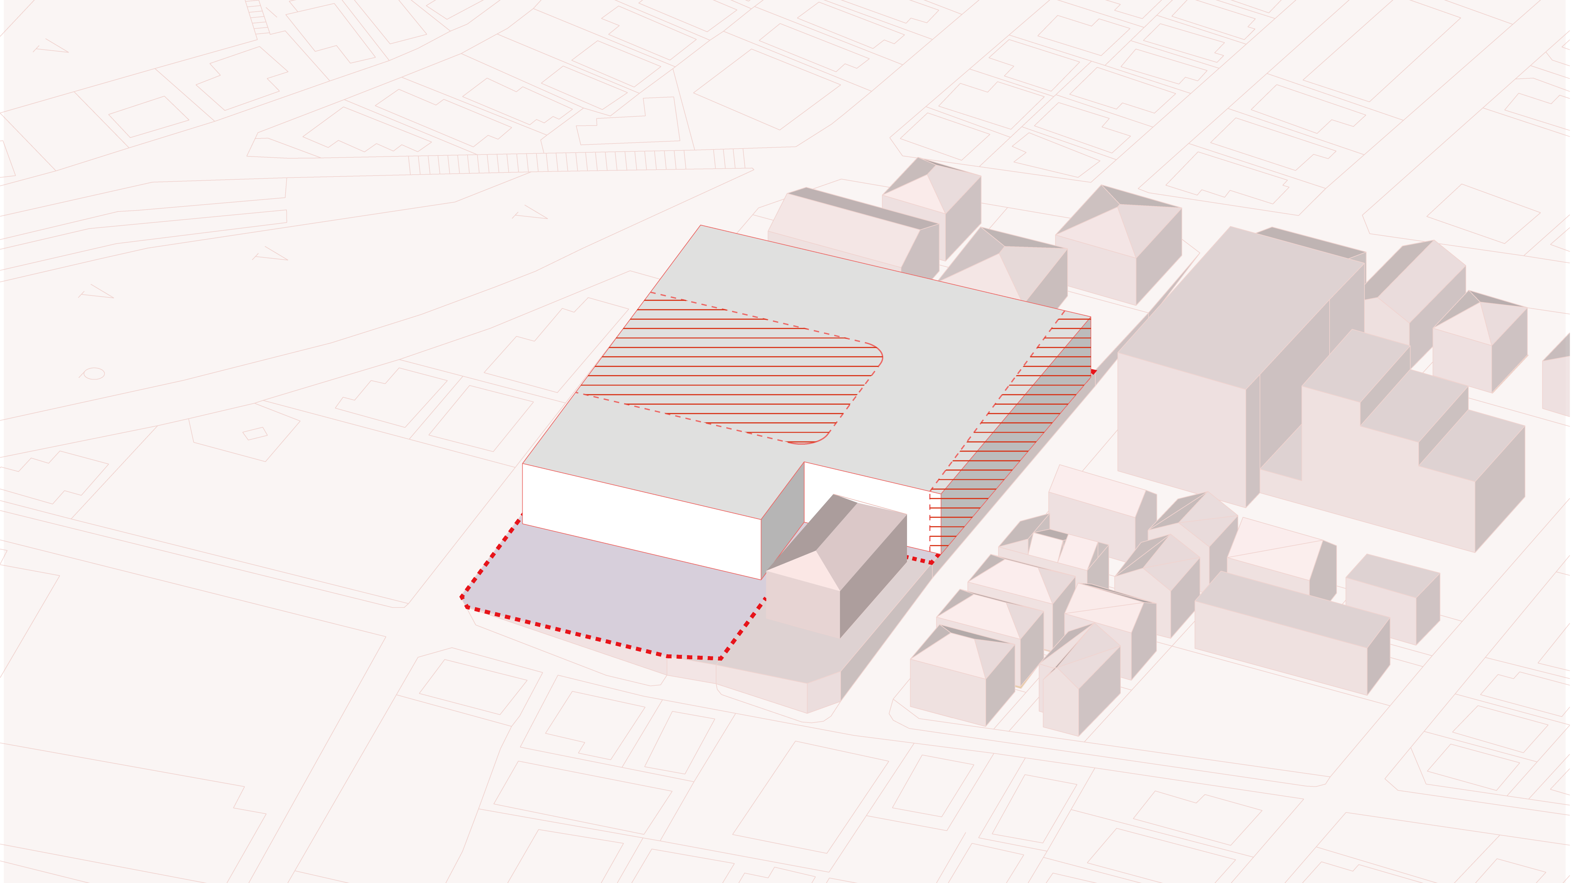
3M
N
北側をセットバックする事で圧迫感と影を落とす範囲を軽減します。また、建物の中心に園庭を配置し、砂埃などを最小限に抑えるよう周囲に配慮した計画としました。

Slide 8
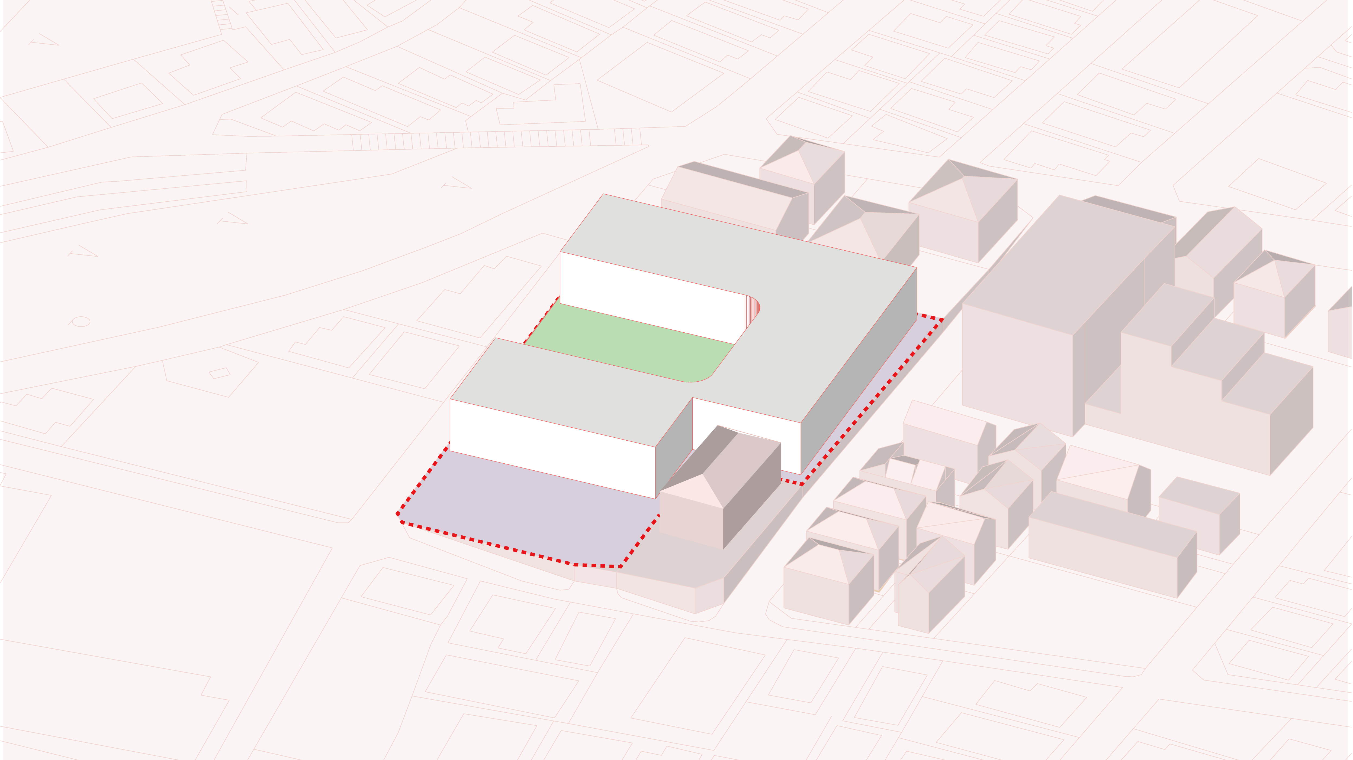
3M
N
北側をセットバックする事で圧迫感と影を落とす範囲を軽減します。また、建物の中心に園庭を配置し、砂埃などを最小限に抑えるよう周囲に配慮した計画としました。

Slide 9
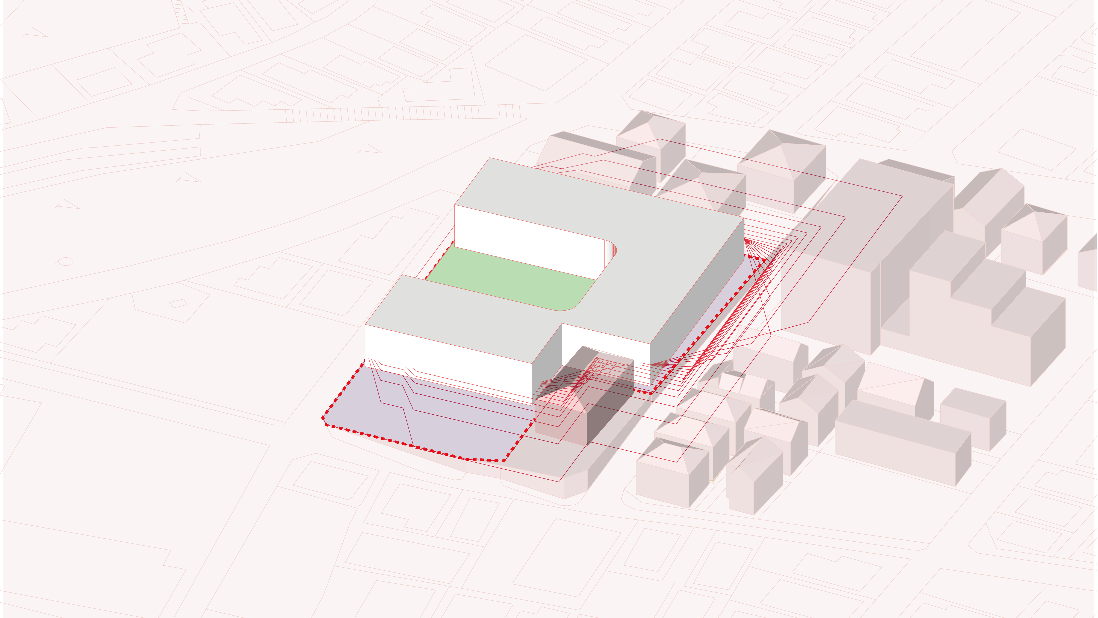
N
本敷地は最高高さ10M以下の建物には日影の規制は対象外となりますが、本計画においては、日影検討の上、規制内におさまった計画としています。

Slide 10
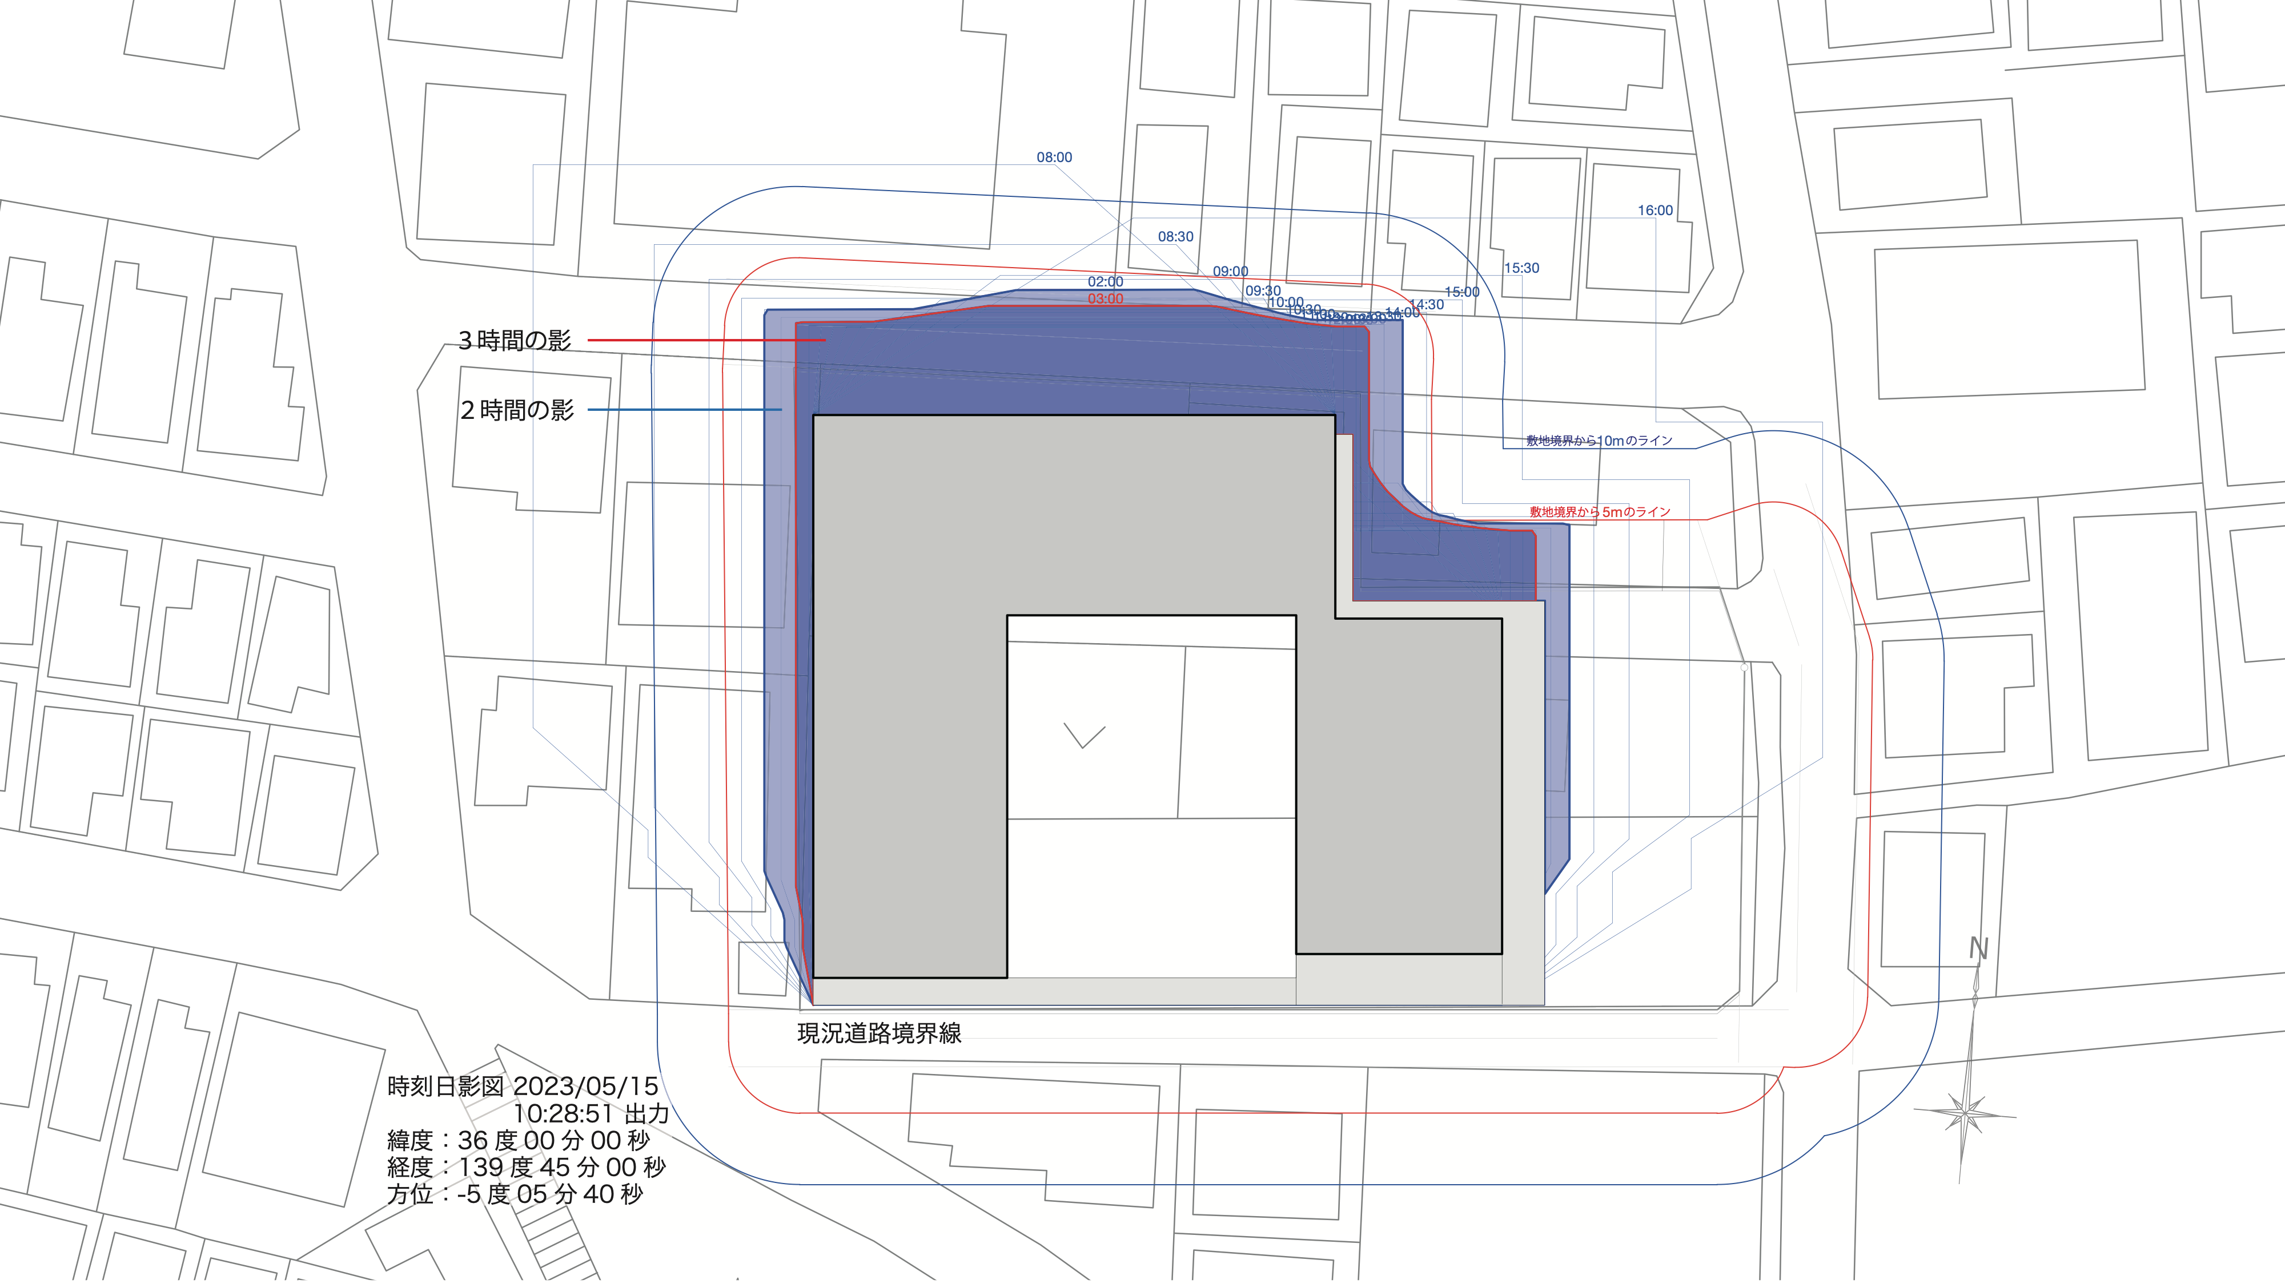
・現状日影条件はクリアしています 。
・ 平均地盤から 4M の測定面で計算しています。
・ 本建物は 10M を超えないため、 法令上、 日影は対象外となります。
・ 測量によって誤差は出るため、 測量後再計算を行います。

Slide 11
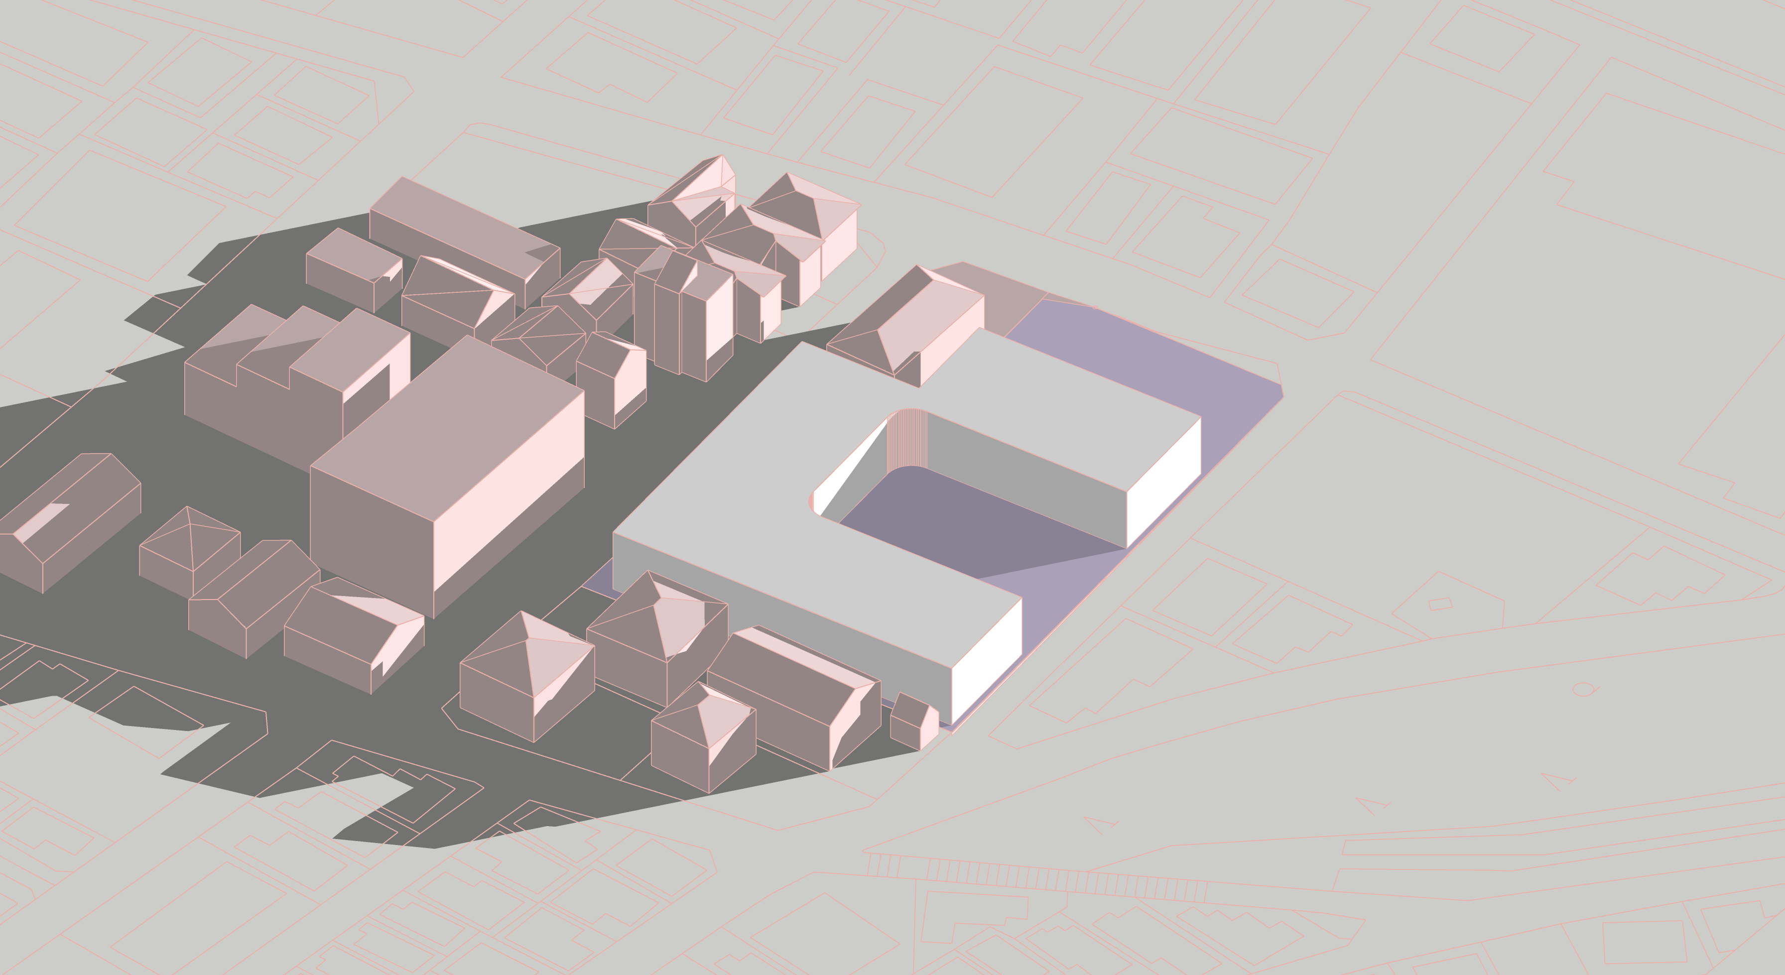
AM 8:00

Slide 12
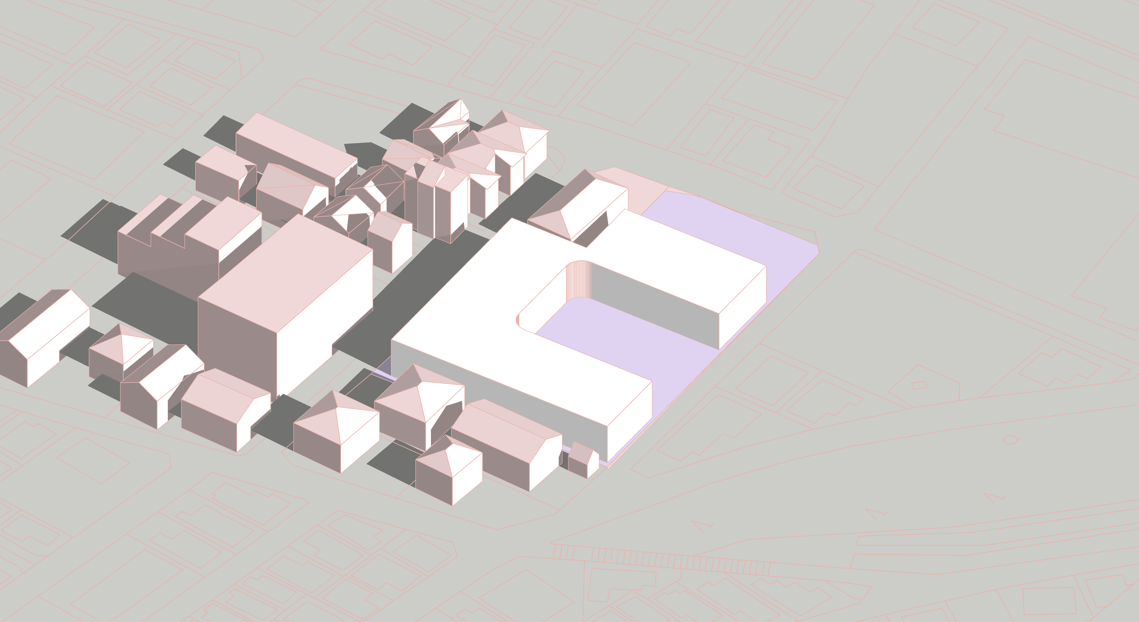
PM 0:00

Slide 13
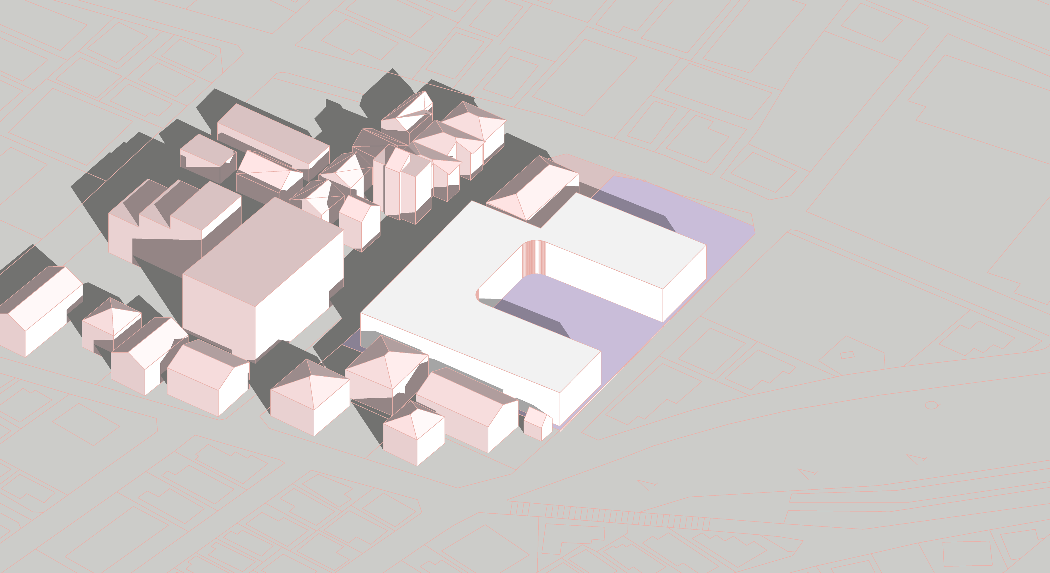
PM 2:00

Slide 14
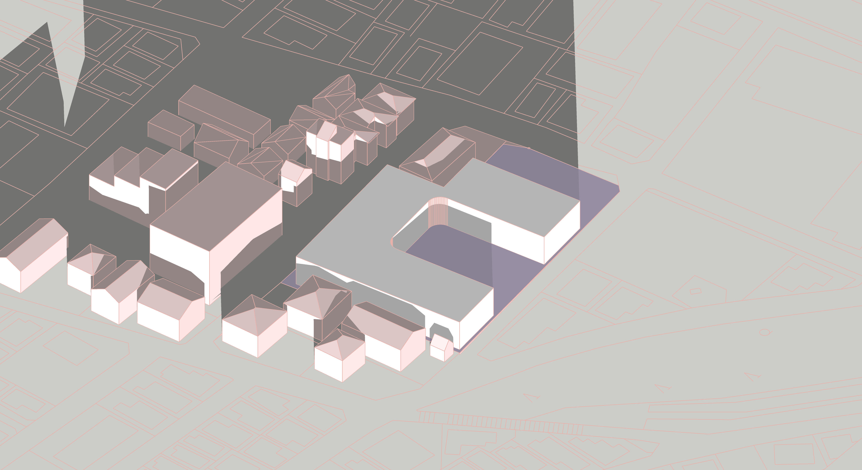
PM 4:00

